Slide 1
Квантові генератори та їх використання

Slide 2
Квáнтовий генерáтор - загальна назва джерел електромагнітного випромінювання, що працюють на основі вимушеного випромінювання атомів і молекул. Залежно від того, хвилі якої довжини випромінює квантовий генератор, він може називатися по різному: лазер, мазер, разер, газер.

Slide 3
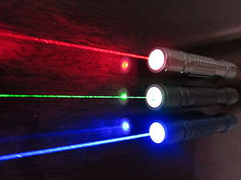
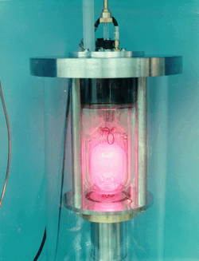
Лазер та мазер

Slide 4
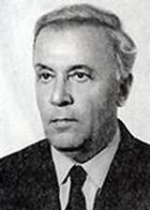
В. А. Фабрикант
Вперше на можливість створення квантового генератора вказав радянський фізик В. А. Фабрикант в кінці 40-х років.

Slide 5
Перший мазер на молекулах аміаку (розчин аміаку у воді - нашатирний спирт) був зроблений в 1954 році одночасно і незалежно у Фізичному інституті Академії наук СРСР Н. Г. Басовим і А. М. Прохоровим і в Колумбійському університеті Чарлзом Таунсом зі співробітниками.
В 1964 році за цю роботу їм була присуджена Нобелівська премія.

Slide 6
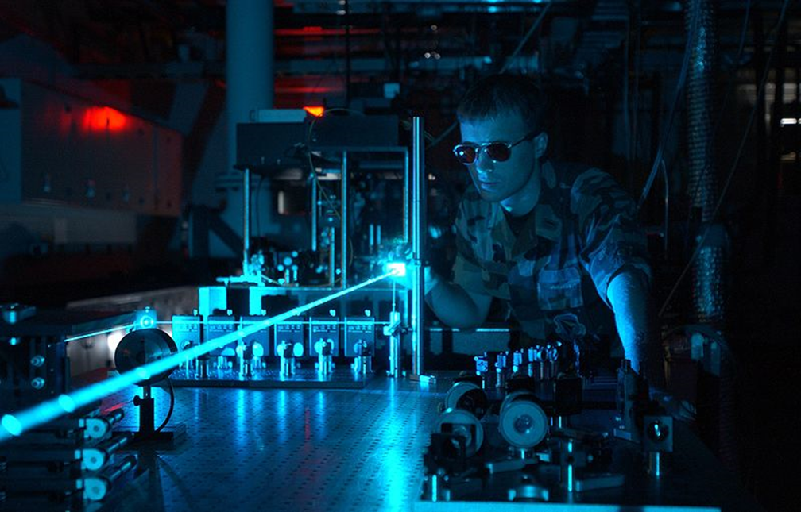

Slide 7
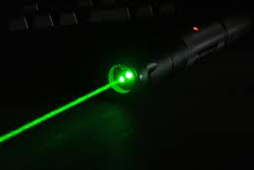
Лазер — абревіатура слів англійського виразу «Light Amplification by Stimulated Emission of Radiation» (підсилення світла за допомогою вимушеного випромінювання)

Slide 8
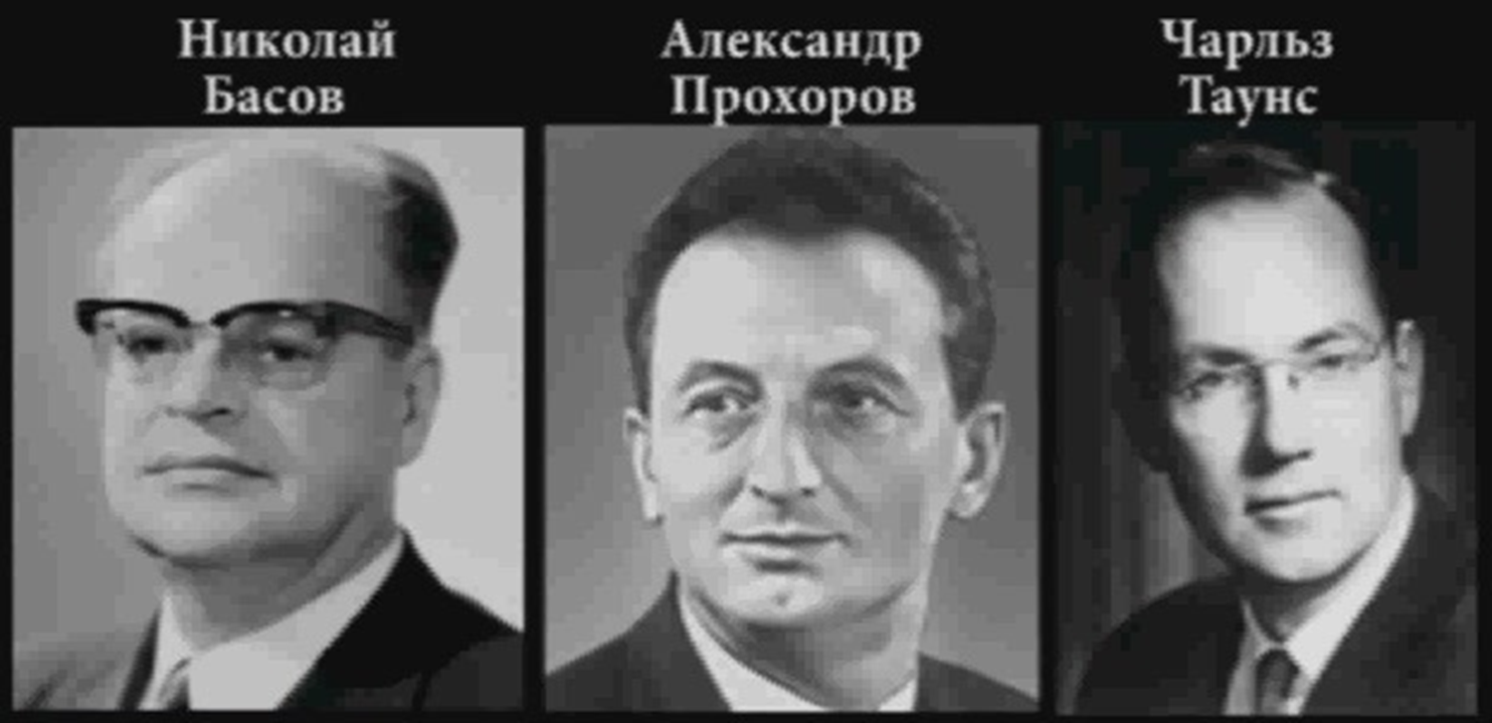
Історія відкриття лазера

Slide 9
За допомогою лазерів можна досягати інтенсивності короткочасних імпульсів, що перевищує інтенсивність випромінювання Сонця в 10 ¹⁰ разів.
Лазер — джерело когерентного, монохроматичного і вузькоспрямованого електромагнітного випромінювання оптичного діапазону, яке характеризується великою густиною енергії. Існують газові лазери, рідинні та на твердих тілах (діелектричних кристалах, склі, напівпровідниках). В лазері має місце перетворення різних видів енергії в енергію лазерного випромінювання.

Slide 10
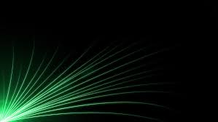

Slide 11
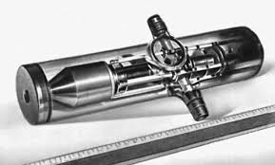
Будова лазера
Активне середовище (серце лазера)
Система накачки (джерело енергії)
Оптичний резонатор (система дзеркал)

Slide 12
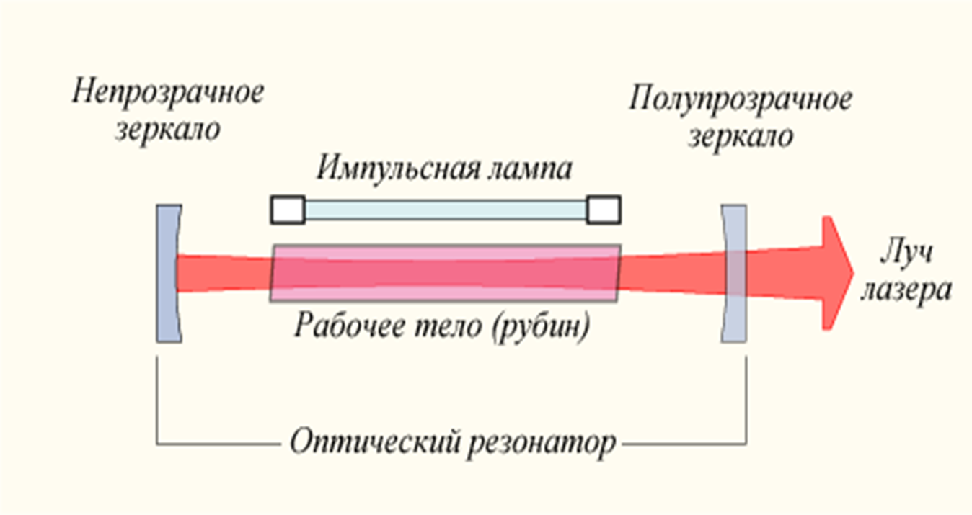

Slide 13
Класифікація лазерів
Газові лазери
Лазери на барвниках
Лазери на парах металів
Твердотільні лазери
Напівпровидникові лазери
Лазери на вільних електронах
Псевдонікеловосамариевий лазер
Оптичний лазер

Slide 14
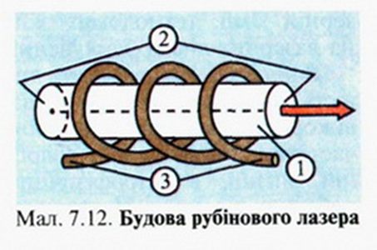
Рубіновий лазер
Рубіновий лазер складається з кристала рубіна (оксид Алюмінію АІ₂О₃ з домішками Хрому), виготовленого у формі стрижня 1 з плоскопаралельними торцями 2.

Slide 15
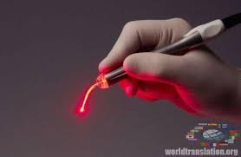
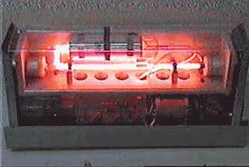
Газовий лазер, лазер на барвниках

Slide 16
Застосування лазерів
Великі можливості відкриваються перед лазерною технікою в біології й медицині. Лазерний промінь застосовується не тільки в хірургії (наприклад, при операціях на сітківці ока) як скальпель, але й у терапії.

Slide 17
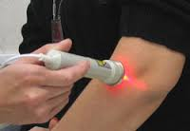
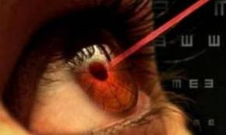
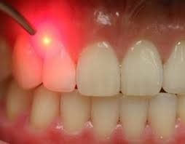
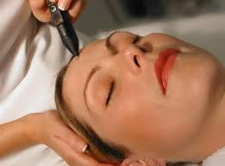

Slide 18
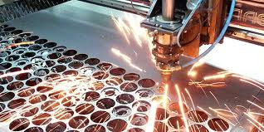
Обробка матеріалів (різання, зварювання, свердління)

Slide 19
Інтенсивно розвиваються методи лазерної локації й зв'язку. Локація Місяця за допомогою рубінових лазерів і спеціальних кутових відбивачів, доставлених на Місяць, дозволила збільшити точність виміру відстаней Земля — Місяць до декількох см.

Slide 20
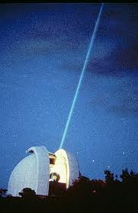
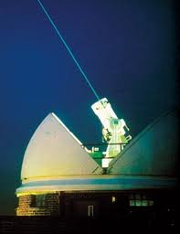

Slide 21
За допомогою лазерної техніки інтенсивно розробляються оптичні методи обробки передачі й зберігання інформації, методи голографічного запису інформації, кольорове проекційне телебачення.

Slide 22
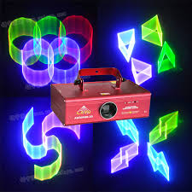
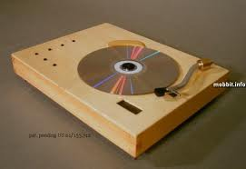

Slide 23
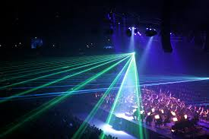
Використання лазерів

Slide 24
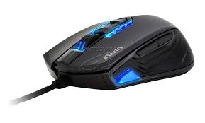


Slide 25
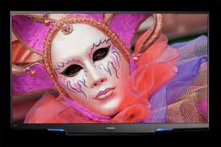
Лазерний телевізор

Slide 26
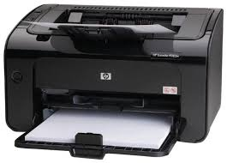
Лазерний принтер, сканер

Slide 27
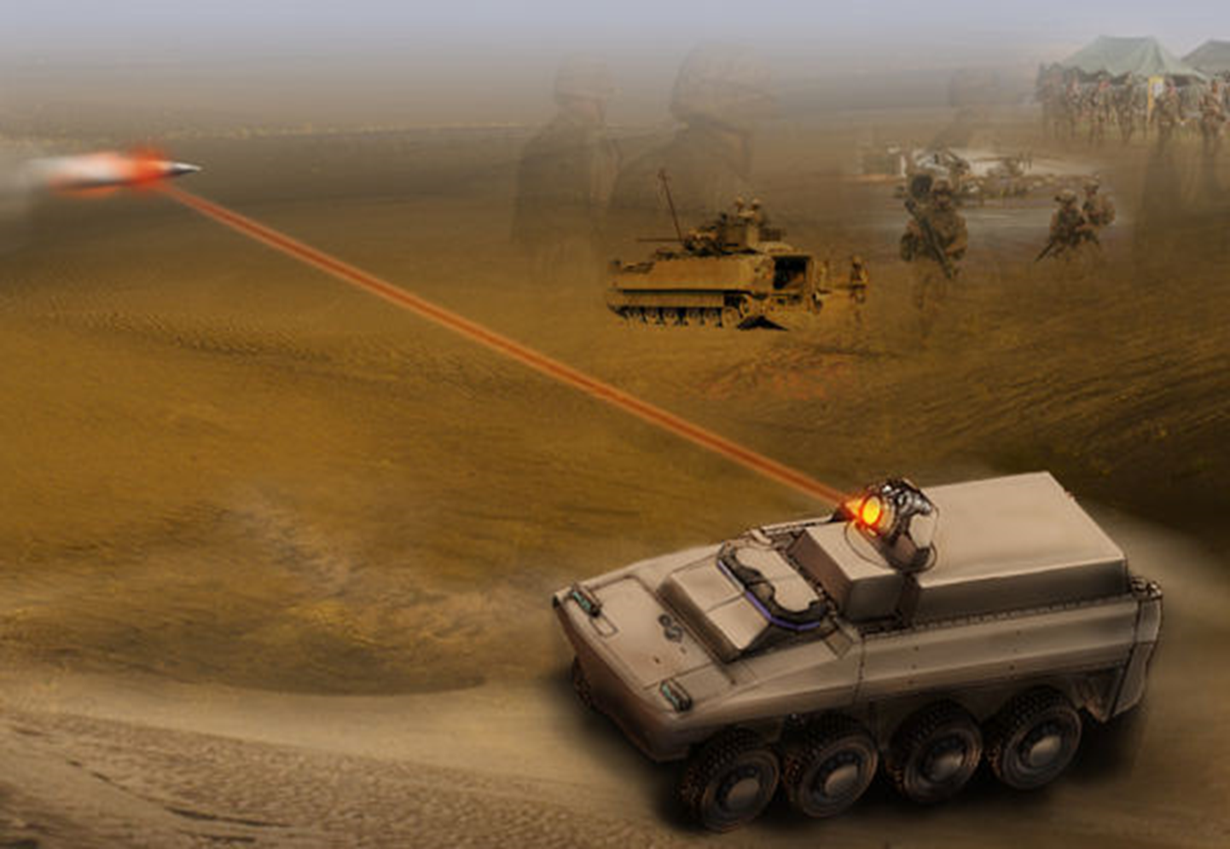
Лазерне озброєння

Slide 28
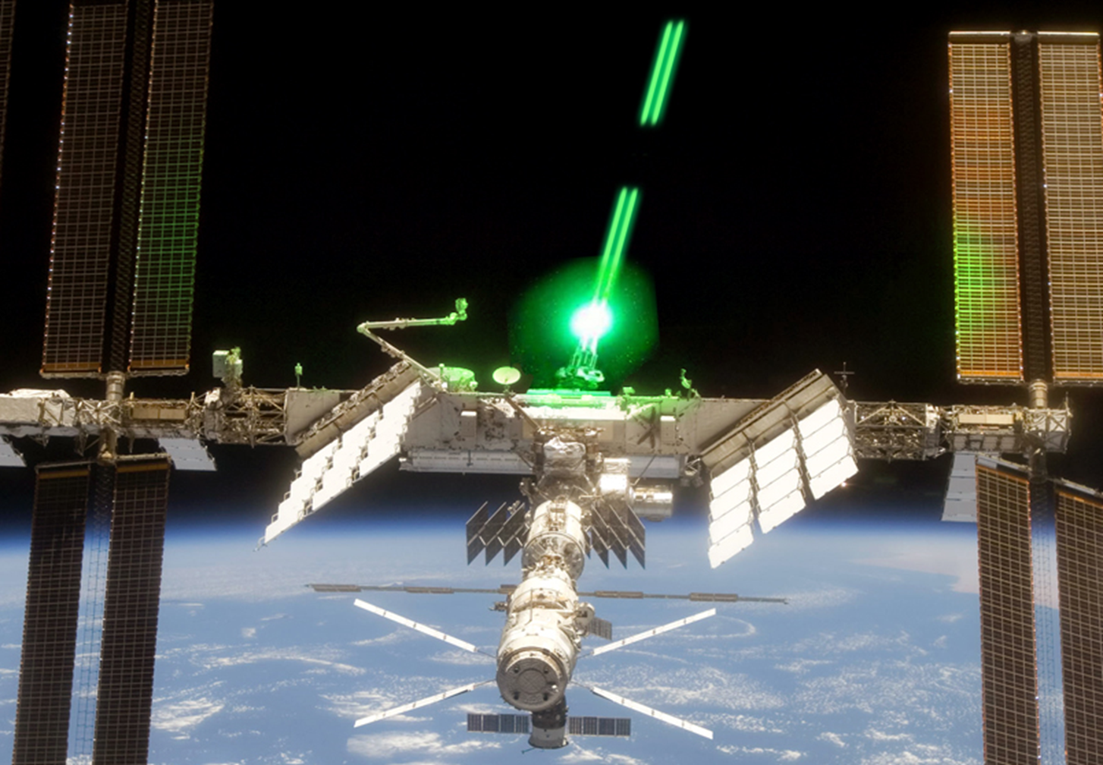
Лазер в космосі

Slide 29
Дякую за увагу!

